Slide 1
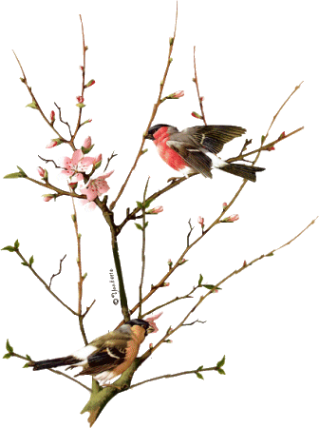

NGỮ VĂN 6

Slide 2
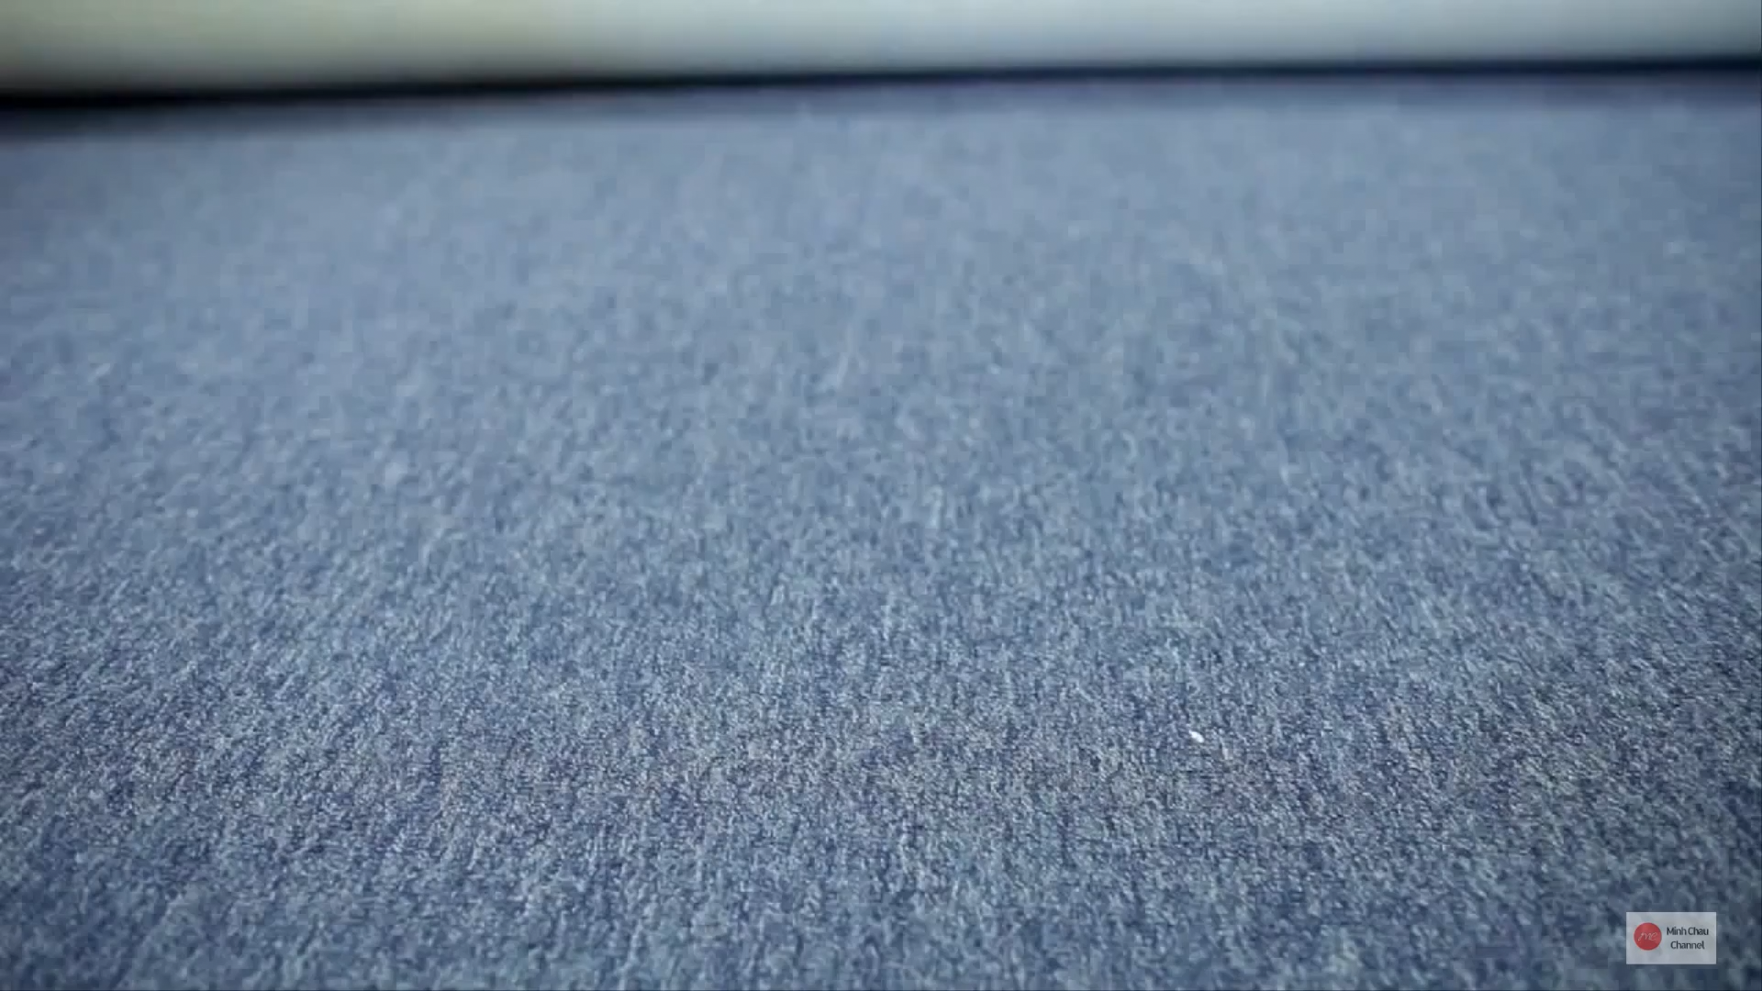
Cho biết nội dung của video? Video gợi cho em suy nghĩ gì?
Em hiểu thế nào là văn nghị luận, lí lẽ trong văn nghị luận, bằng chứng trong văn
nghị luận?

Slide 3





XEM NGƯỜI TA KÌA!
– Lạc Thanh –
I. TÌM HIỂU CHUNG
1. Tác giả
2. Tác phẩm
a) Đọc và tìm hiểu chú thích

Slide 4
XEM NGƯỜI TA KÌA!
– Lạc Thanh –
I. TÌM HIỂU CHUNG
1. Tác giả
2. Tác phẩm
a) Đọc và tìm hiểu chú thích
b) Tìm hiểu chung
- Văn bản thuộc thể loại văn nghị luận.
- Văn bản chia làm 4 phần:
+ P1: Từ đầu …Có người mẹ nào không ước mong điều đó?
→ Giới thiệu vấn đề bàn luận.
+ P2: tiếp đó đến “mười phân vẹn mười”
→Lí do khiến mẹ muốn con giống người khác.
+ P3: Tiếp đó đến “gạt bỏ cái riêng của từng người”.
→Bằng chứng thế giới muôn màu muôn vẻ.

Slide 5
XEM NGƯỜI TA KÌA!
– Lạc Thanh –
I. TÌM HIỂU CHUNG
2. Tác phẩm
a) Đọc và tìm hiểu chú thích
b) Tìm hiểu chung
- Văn bản thuộc thể loại văn nghị luận.
- Văn bản chia làm 4 phần:
+ P1: Từ đầu …Có người mẹ nào không ước mong điều đó?
→ Giới thiệu vấn đề bàn luận.
+ P2: tiếp đó đến “mười phân vẹn mười”
→Lí do khiến mẹ muốn con giống người khác.
+ P3: Tiếp đó đến “gạt bỏ cái riêng của từng người”.
→Bằng chứng thế giới muôn màu muôn vẻ.
+P4: còn lại
→Kết thúc vấn đề.

Slide 6
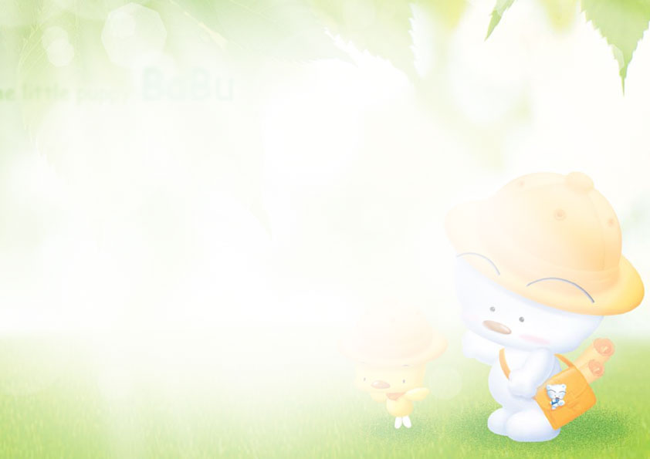

XEM NGƯỜI TA KÌA!
– Lạc Thanh –
II. TÌM HIỂU CHI TIẾT
1. Mong muốn của mẹ.
- Mẹ bảo: “Xem người ta kìa” là một lần mẹ mong tôi làm sao để bằng người, không thua em kém chị, không làm xấu mặt gia đình, …
- Lí do khiến mẹ muốn con giống người khác: muốn con hoàn hảo, mười phân vẹn mười.
NT: Dùng lời kể nêu vấn đề.
-> tăng tính hấp dẫn, gây tò mò; dùng nhiều lí lẽ và bằng chứng.
=> Thuyết phục cao.

Slide 7
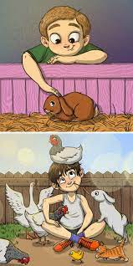
XEM NGƯỜI TA KÌA!
– Lạc Thanh –
II. TÌM HIỂU CHI TIẾT
2. Bài học về sự khác biệt và gần gũi.
a) Thế giới muôn màu muôn vẻ
- Vạn vật trên rừng, dưới biển.
- Các bạn trong lớp mỗi người một vẻ, có hình dáng, sở thích, thói quen khác nhau…
b) Biết hòa đồng, gần gũi nhưng phải giữ lại cái riêng và tôn trọng sự khác biệt.
- Mỗi người phải được tôn trọng, với tất cả những khác biệt vốn có.
- Sự độc đáo của cá nhân làm cho tập thể trở nên phong phú.
=> Chung sức đồng lòng không có nghĩa là gạt bỏ cái riêng của từng người.

Slide 8
XEM NGƯỜI TA KÌA!
– Lạc Thanh –
II. TÌM HIỂU CHI TIẾT
2. Bài học về sự khác biệt và gần gũi.
a) Thế giới muôn màu muôn vẻ
b) Biết hòa đồng, gần gũi nhưng phải giữ lại cái riêng và tôn trọng sự khác biệt.
c) Bài học rút ra cho bản thân.
- Tôn trọng sự khác biệt của bạn.
- Biết hòa đồng, gần gũi nhưng phải giữ lại cái riêng của bản thân.

Slide 9
XEM NGƯỜI TA KÌA!
– Lạc Thanh –
I. TÌM HIỂU CHUNG
II. TÌM HIỂU CHI TIẾT
III. TỔNG KẾT
1. Nghệ thuật
Nghệ thuật nghị luận đặc sắc: Dùng lời kể nêu vấn đề, dùng nhiều lí lẽ và bằng chứng=> vấn đề đưa ra có sức thuyết phục cao.
2. Nội dung
- Mỗi lần bảo tôi: “Xem người ta kìa” là một lần mẹ mong tôi làm sao để bằng người, không thua em kém chị, không làm xấu mặt gia đình, dòng tộc, không để ai phải phàn nàn, kêu ca gì.
- Thế giới muôn màu muôn vẻ, vì vậy mỗi chúng ta cần Biết hòa đồng, gần gũi nhưng phải giữ lại cái riêng và tôn trọng sự khác biệt.

Slide 10

VIẾT KẾT NỐI VỚI ĐỌC
Viết đoạn văn (5-7 câu) trình bày suy nghĩ của em về vấn
đề: Ai cũng có cái riêng của mình.

Slide 11
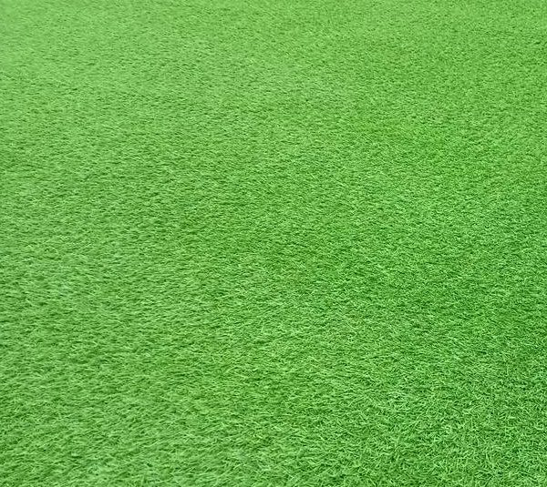

THỰC HÀNH TIẾNG VIỆT

Slide 12
TRẠNG NGỮ
1. Trạng ngữ:
a. Ôn tập lí thuyết:
K (Những điều em đã biết) | W (Những điều em muốn biết thêm) | L (Những điều em đã học được)
Em đã biết gì về: Đặc điểm, vị trí trạng ngữ trong câu? Nêu các chức năng của trạng ngữ mà em đã học?
Em muốn biết thêm gì về: Đặc điểm, vị trí trạng ngữ trong câu cũng như các chức năng của trạng ngữ mà em đã học?

Slide 13
TRẠNG NGỮ
1. Trạng ngữ:
a. Ôn tập lí thuyết:
K (Những điều em đã biết) | W (Những điều em muốn biết thêm) | L (Những điều em đã học được)
- Đặc điểm, vị trí: Phần lớn trạng ngữ đều đứng đầu câu, được ngăn cách bằng dấu phẩy.
- Chức năng: là thành phần phụ của câu, được dùng để chỉ nơi chốn, thời gian, nguyên nhân, mục đích, phương tiện.
Em muốn biết thêm gì về: Đặc điểm, vị trí trạng ngữ trong câu cũng như các chức năng của trạng ngữ mà em đã học?
Em đã biết gì về: Đặc điểm, vị trí trạng ngữ trong câu? Nêu các chức năng của trạng ngữ mà em đã học?

Slide 14
TRẠNG NGỮ
1. Trạng ngữ:
a. Ôn tập lí thuyết:
Thời gian: 3p
b. Luyện tập:
Bài 1:
Thảo luận cặp đôi hoàn thành vào phiếu học tập
Câu | Trạng ngữ | Chức năng
a
b
c

Slide 15
TRẠNG NGỮ
Bài 1:
Câu | Trạng ngữ | Chức năng
a
b
c
Từ khi biết nhìn nhận và suy nghĩ
Nêu thông tin về thời gian
Giờ đây
Nêu thông tin về thời gian
Dù có ý định tốt đẹp
Nêu thông tin về điều kiện

Slide 16
TRẠNG NGỮ
Bài 2:
Thảo luận nhóm. (Thời gian 3’)
a. Nếu lược bỏ trạng ngữ “Cùng với câu này” thông tin trong câu mang tính chất chung chung, không gắn với điều kiện cụ thể.
b. Nếu lược bỏ trạng ngữ “Trên đời”, câu sẽ mất đi tính phổ quát, điều muốn nhấn mạnh trong câu không còn nữa.
c. Nếu lược bỏ trạng ngữ “Trong thâm tâm” , người đọc sẽ không biết được điều mà người nói muốn thú nhận đã tồn tại ở đâu.
? Qua các bài tập trên, ngoài các chức năng đã học em rút ra thêm chức năng gì của trạng ngữ?

Slide 17
TRẠNG NGỮ
K (Những điều em đã biết) | W (Những điều em muốn biết thêm) | L (Những điều em đã học được)
- Đặc điểm, vị trí: Phần lớn trạng ngữ đều đứng đầu câu, được ngăn cách bằng dấu phẩy.
- Chức năng: là thành phần phụ của câu, được dùng để chỉ nơi chốn, thời gian, nguyên nhân, mục đích, phương tiện.
- Đặc điểm, vị trí: .......
- Chức năng:
+ Là thành phần câu .....
+ Trạng ngữ còn có chức năng liên kết với câu trước đó.

Slide 18
TRẠNG NGỮ
Bài 3:
Hoàn thành vào phiếu học tập (Thời gian 3’)
a. Hoa đã bắt đầu nở.
TN chỉ thời gian: Đầu tháng Giêng, hoa đã bắt đầu nở.
TN chỉ địa điểm: Trong công viên, hoa đã bắt đầu nở.
TN chỉ nguyên nhân: Nhờ thời tiết ấm lên, hoa đã bắt đầu nở.
b. Bố sẽ đưa cả nhà đi công viên nước.
Nghỉ hè, bố sẽ đưa cả nhà đi công viên nước.
c. Mẹ rất lo lắng cho tôi.
Mỗi khi đi công tác, mẹ rất lo lắng cho tôi.

Slide 19

NGHĨA CỦA TỪ NGỮ
4a. Đòi hỏi chung sức chung lòng không có nghĩa là gạt bỏ cái
riêng của từng người. Chung sức chung lòng có nghĩa là:
- Đoàn kết, nhất trí
- Đoàn kết, nhất trí
- Giúp đỡ lẫn nhau
- Quyết tâm cao độ
b. Mẹ muốn tôi giống người khác, thì “người khác” đó trong
hình dung của mẹ nhất định phải là người hoàn hảo, mười
phân vẹn mười.
Mười phân vẹn mười có nghĩa là:
- Tài giỏi
- Toàn vẹn, không có khiếm khuyết
-Toàn vẹn, không có khiếm khuyết
- Đầy đủ, toàn diện

Slide 20

NGHĨA CỦA TỪ NGỮ
5a.Tôi đã hiểu ra, mỗi lần bảo tôi: “Xem người ta kìa !” là một lần
mẹ mong tôi làm sao để bằng người, không thua em kém chị.
=> thua kém mọi người nói chung.
b. Nhớ các bạn trong lớp tôi ngày trước, mỗi người một vẻ, sinh
động biết bao.
=>mỗi người có những điểm riêng khác biệt, không ai giống ai.
c. Người ta thường nói học trò “ nghịch như quỷ”, ai ngờ quỷ cũng
là cả một thế giới, chẳng “quỷ” nào giống “quỷ” nào!
=>vô cùng nghịch ngợm, một cách tai quái, quá mức bình thường.

Slide 21
LUYỆN TẬP
Viết đoạn văn (5-7 câu) trình bày suy nghĩ của em về vấn đề: Cái
riêng của bản thân em rất đáng tự hào. Trong đoạn văn có sử
dụng ít nhất một trạng ngữ. (Gạch chân trạng ngữ)
Gợi ý:
- Em tự hào về nét riêng nào của bản thân?
- Vì sao em tự hào về nét riêng đó?
- Dùng câu Cái riêng của bản thân em rất đáng tự hào làm câu chủ đề.
- Có sử dụng trạng ngữ, gạch chân.

Slide 22


